Slide 1


大数据分析语言基础
Language Preparation for Big Data Analysis
安徽大学互联网学院 景琨

Slide 2
第2章 Python基础语法

Slide 3
主要内容
2.1
2.2
2.3
2.4
Python
编码规范
变量和常量
数据类型
运算符与
表达式

Slide 4
熟练掌握Python的基础语法，包括命名规范、数据变量以及运算符等。
教学目标
2学时
教学学时

Slide 5
主要内容
2.1
2.2
2.3
2.4
Python
编码规范
变量和常量
数据类型
运算符与
表达式

Slide 6
2.1 Python编码规范
思考：
利用C语言编写一个函数，实现统计年工资总收入功能：
工资收入组成包括：
1、基本工资
2、绩效津贴
3、其他所得
4、每月固定交税
收入 | 税率
收入<=3000 | 0
3000<收入<=12000 | 0.05
12000<收入<=25000 | 0.1
25000<收入<=35000 | 0.15
其他 | 0.2

Slide 7
2.1 Python编码规范
利用C语言编写一个函数，实现统计年工资总收入功能：
float GetYearSalary(int basicSalary,int performancePay,int elseIncome)
{
float taxRatio=0.0;
int sumSalary = basicSalary+performancePay+elseIncome;
if(sumSalary <=3000)
taxRatio = 0.0;
else if(sumSalary >3000 && sumSalary<=12000)
taxRatio = 0.05;
else if(sumSalary >12000 && sumSalary<=25000)
taxRatio = 0.1;
else if(sumSalary >25000 && sumSalary<=35000)
taxRatio = 0.15;
else
taxRatio = 0.20;
return sumSalary-sumSalary*taxRatio;
}
变量命名规则？
函数命名规则？
代码缩进规则？
其它语法规则？

Slide 8
2.1 Python编码规范
1、命名规则
Python语言有一套自己的命名规则。命名规则并不是语法规定，只是一种习惯用法。
变量名、模块名、包名
通常采用小写，可使用下划线。例如：
rulemodule.py #模块名，即文件名
_rule=‘rule information’ #_rule变量名，通常前缀有一个下划线的变量名为私有变量
RULE = ‘rule information’# 全局变量

Slide 9
2.1 Python编码规范
命名不规范
命名规范
sum = 0
i = 1000
j = 2000
sum = i*5+j
sumPay=0
bonusOfYear = 2000
monthPay = 1200
sumPay = bonusOfYear + monthPay*12
命名规则会带来很多益处：
  统一命名规则便于开发团队合作开发同一个项目；
  便于统一代码风格，理解不同程序员编写的代码；
  命名规范的变量名使函数的内容更容易被理解；
  避免项目中随意命名变量的情况，促进程序员之间的交流。

Slide 10
2、代码缩进与冒号
2.1 Python编码规范
对于C、C++、Java等语言，代码缩进只是作为编程的一种良好习惯。
对于Python而言，代码缩进是一种语法。Python语言中没有采用花括号或begin…end分隔代码块，而是使用冒号和代码缩进区分代码之间的层次。

Slide 11
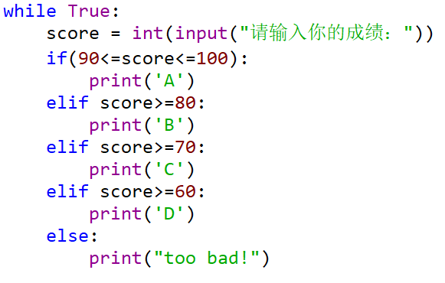
2、代码缩进与冒号
2.1 Python编码规范

Slide 12
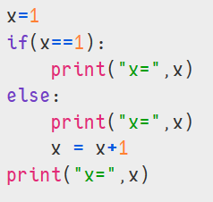
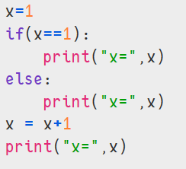
例：比较两个程序段并查看运行结果
2.1 Python编码规范
执行结果：
执行结果：
x=1
x=1
x=1
x=2

Slide 13
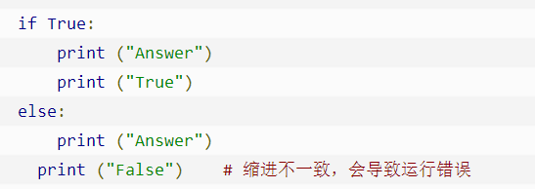
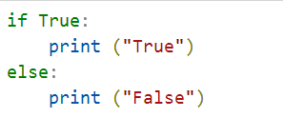
2.1 Python编码规范
2、代码缩进与冒号
Python最具特色就是使用缩进来表示代码块，不需使用大括号 {} 。
缩进的空格数是可变的，但是同一个代码块的语句必须包含相同的缩进空格数。实例如下：

Slide 14
2.1 Python编码规范
2、代码缩进与冒号
统一使用 4 个空格进行缩进（通常集成环境会提供此功能）
每行代码尽量不超过 80 个字符(在特殊情况下可以略微超过 80 ，但最长不得超过 120)
反斜杠（\）用于一行比较长的代码跨越多行输入。如果语句太长，可以连续使用反斜杠。
a = 3+2+6+7+8+9\
+4+5+10+25+32+12\
+6+7

Slide 15
3、语句的分隔
2.1 Python编码规范
分号是C、Java等语言中标识语句结束的标志。Python也支持分号，同样可以用分号作为一行语句的结束标识。但在Python中分号的作用已经不像在C、Java中那么重要了，在C、Java中分号是必须的；而Python的分号可以省略，主要通过换行来识别语句的结束。
如果要在一行中书写多个语句，就必须使用分号了，否则Python无法识别语句之间的间隔。简单直白是Python语法的特点，通常一行只写一条语句，这样便于阅读和理解程序。
Python同样支持多行写一条语句，Python使用“\”作为换行符。多行写一条语句适用于长语句的情况。

Slide 16



例：带分号的语句
2.1 Python编码规范
执行结果：
执行结果：

Slide 17
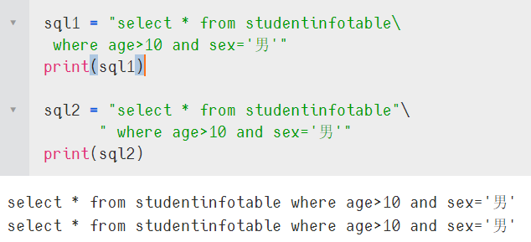
例：一条语句写多行（sql语句太长，适合于写多行）
2.1 Python编码规范

Slide 18
换行
2.1 Python编码规范
Python 支持括号内的换行。这时有两种情况：
第二行缩进到括号的起始处
foo = long_function_name(var_one, var_two,
var_three, var_four)
第二行缩进 4 个空格，适用于起始括号就换行的情形
def long_function_name(
var_one, var_two, var_three,
var_four):

Slide 19
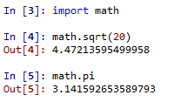
4、模块导入的规范
2.1 Python编码规范
模块是类或函数的集合，用于处理一类问题，使用任何Python模块都必须先导入。模块的导入使用import语句或from…import…语句。
（1）import语句
例如：导入数学函数模块math，调用其中的函数。

Slide 20
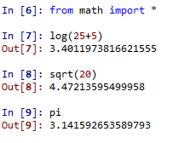
（2）from…import…语句
2.1 Python编码规范
4、模块导入的规范
例如：

Slide 21
2.1 Python编码规范
4、模块导入的规范
导入规范
在 Python 用 import 或者 from...import 来导入相应的模块。
将整个模块(somemodule)导入，格式为： import 模块名
从某个模块中导入某个函数,格式为： from 模块名 import 函数
从某个模块中导入多个函数,格式为： from 模块名 import 函数1, 函数2......
将某个模块中的全部函数导入，格式为： from 模块名 import *
从某个模块中导入某个函数并重命名为XXX,格式为：
  from 模块名 import 函数 as XXX

Slide 22
说明
2.1 Python编码规范
4、模块导入的规范
使用第二种导入方式，在调用模块中的任何函数时，都无需在前面加上“模块名.”。
使用第二种导入方式时，如果程序中的函数与math模块中的某个函数同名，将被math模块中的同名函数覆盖。第一种导入方式不会覆盖任何既有函数，但使用起来不如第二种方式简洁。
还可以导入模块math的特定函数。例如：from math import sqrt,tan 只导入函数sqrt和tan。

Slide 23
2.1 Python编码规范
>>> import math #导入标准库math
>>> math.sin(0.5) #求0.5（单位是弧度）的正弦
0.479425538604203
>>> import random #导入标准库random
>>> n = random.random() #获得[0,1) 内的随机小数
>>> n = random.randint(1,100) #获得[1,100]区间上的随机整数
>>> n = random.randrange(1, 100) #返回[1, 100)区间中的随机整数
>>> import numpy as np #导入扩展库numpy，并设置别名为np
>>> a = np.array((1,2,3,4)) #通过模块的别名来访问其中的对象
>>> a
array([1, 2, 3, 4])
>>> from math import sin #只导入模块中的指定对象，访问速度略快
>>> sin(3)
0.1411200080598672
>>> from math import sin as f #给导入的对象起个别名
>>> f(3)
0.1411200080598672

Slide 24
5、注释
2.1 Python编码规范
注释是用于说明代码实现的功能、采用的算法、代码的编写者以及代码创建和修改的时间等信息。
注释是代码的一部分，注释起到了对代码补充说明的作用。
Python忽略所有注释，注释仅供程序员或其他阅读源代码的人员阅读。

Slide 25
5、注释
2.1 Python编码规范
单行注释
以符号#开始，表示本行#之后的内容为注释。
多行注释
可以一次性注释程序中多行的内容（包含一行）。多行注释的语法有 2 种：三引号'''...'''或"""..."""

Slide 26
5、注释
2.1 Python编码规范
Python中文编码声明注释
Python 还提供了一种特殊的中文编码声明注释，其主要用来解决 Python 2.x 中不支持直接写中文的问题。虽然此问题在 Python 3.x 中已经不存在，但为了规范编码，增强代码的可执行性，方便其他程序员及时了解程序所用的编码，建议初学者在程序开头处加上中文编码声明注释。
# -*- coding:编码 -*-或者# coding=编码

Slide 27
6、编码
2.1 Python编码规范
如无特殊情况, 文件一律使用 UTF-8 编码
如无特殊情况, 文件头部须加入# -*- coding: utf-8 -*-标识
何为字符编码？

Slide 28

科普：字符编码
2.1 Python编码规范
计算机只能处理数字，如果要处理文本，就必须先把文本转换为数字才能处理。
计算机由美国人发明，最早只有127个字母符号被编码到计算机里，也就是大小写英文字母、数字和一些符号，这个编码表被称为ASCII编码，比如大写字母A的编码是65，小写字母z的编码是122

Slide 29
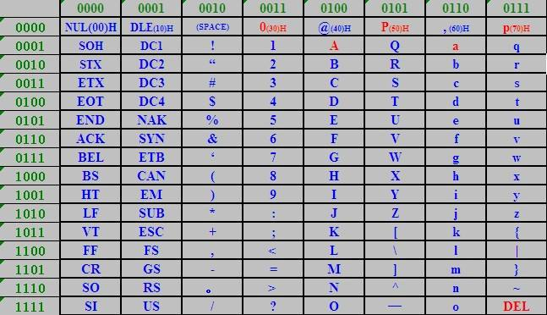
2.1 Python编码规范
科普：字符编码

Slide 30
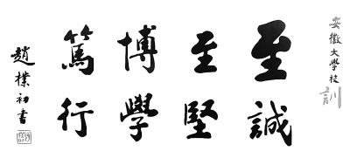
科普：字符编码
2.1 Python编码规范
汉字或其他文字怎么办？

Slide 31
科普：字符编码
2.1 Python编码规范
Unicode
开发者提出一种标准方案来展示世界上所有语言中的所有字符，出于这个目的，Unicode诞生。Unicode标准也在不断发展，但最常用的是用两个字节表示一个字符（如果要用到非常偏僻的字符，就需要4个字节）。现代操作系统和大多数编程语言都直接支持Unicode。

Slide 32
科普：字符编码
2.1 Python编码规范
Unicode
ASCII编码和Unicode编码的区别：ASCII编码是1个字节，而Unicode编码通常是2个字节。
如果统一成Unicode编码，乱码问题从此消失了。但是，如果你写的文本基本上全部是英文的话，用Unicode编码比ASCII编码需要多一倍的存储空间，在存储和传输上就十分不划算。

Slide 33
科普：字符编码
2.1 Python编码规范
Unicode
“可变长编码”的UTF-8编码。
UTF-8编码把一个Unicode字符根据不同的数字大小编码成1-6个字节，常用的英文字母被编码成1个字节，汉字通常是3个字节，只有很生僻的字符才会被编码成4-6个字节。
如果传输的文本包含大量英文字符，用UTF-8编码就能节省空间

Slide 34
科普：字符编码
2.1 Python编码规范
GBK编码
专门用来解决中文编码的,是双字节的。
在GB2312-80标准基础上的内码扩展规范，使用了双字节编码方案。
中英文都是双字节的。
其编码范围从8140至FEFE（剔除xx7F），共23940个码位，共收录了21003个汉字。

Slide 35
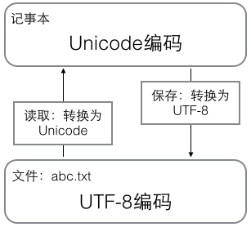
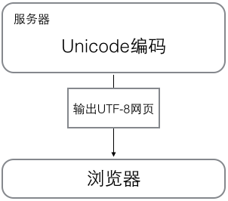
科普：字符编码
2.1 Python编码规范

Slide 36
2.1 Python编码规范
对str类型的字符串调用其encode()方法进行编码得到bytes字节串，对bytes字节串调用其decode()方法并指定正确的编码格式则得到str字符串。
>>> type('Hello world') #默认字符串类型为str
<class 'str'>
>>> type(b'Hello world') #在定界符前加上字母b表示字节串
<class 'bytes'>
>>> 'Hello world'.encode('utf8') #使用utf8编码格式进行编码
b'Hello world'
>>> 'Hello world'.encode('gbk') #使用gbk编码格式进行编码
b'Hello world'
>>> '21网络工程'.encode('utf8') #对中文进行编码
b'21\xe7\xbd\x91\xe7\xbb\x9c\xe5\xb7\xa5\xe7\xa8\x8b'
>>> _.decode('utf8') #一个下划线表示最后一次正确输出结果
'21网络工程'
>>> '21网络工程'.encode('gbk')
b'21\xcd\xf8\xc2\xe7\xb9\xa4\xb3\xcc‘
>>> _.decode('gbk') #对bytes字节串进行解码
'21网络工程'

Slide 37
查看变量的类型：
2.2 变量和常量
若需要查看变量的类型，可以使用Python的type 类。type是__builtin__模块的一个类，该类能返回变量的类型。
__builtin__模块是Python的内联模块，内联模块不需要import语句，由Python解释器自动导入。
a=5
b=6.0
c="Python"
print(type(a))
print(type(b))
print(type(c))
<class 'int'>
<class 'float'>
<class 'str'>

Slide 38
科普：字符编码
2.1 Python编码规范
对于单个字符的编码，Python提供了ord()函数获取字符的整数表示，chr()函数把编码转换为对应的字符
Notes:
Unicode编码对应的整数

Slide 39
主要内容
2.1
2.2
2.3
2.4
Python
编码规范
变量和常量
数据类型
运算符与
表达式

Slide 40
2.2 变量和常量
1、变量和常量
变量是计算机内存中的一块区域，变量可以存储任何值（也称指向），而且值可以改变。
常量是一块只读内存区域，常量一旦初始化就不能修改。

Slide 41
2、变量命名规则
2.2 变量和常量
在Python中，不需要事先声明变量名及其类型，直接赋值即可创建各种类型的对象变量。这一点适用于Python任意类型的对象。
变量名的长度不受限制，其中的字符必须是字母、数字或下划线（_），不能使用空格、连字符、标点符号、引号或其他字符。
变量名的第一个字符不能是数字，必须是字母或下划线。

Slide 42
2、变量命名规则
2.2 变量和常量
Python区分大小写，因此TAX、Tax和tax是截然不同的变量名。
不能将Python关键字（或称为保留词）用作变量名。例如：if、else、while、def、or、and、not、in和is都是Python关键字。（keyword.kwlist）
>>> import keyword
>>> print(keyword.kwlist)
不建议使用系统内置的模块名、类型名或函数名以及已导入的模块名及其成员名作变量名，这将会改变其类型和含义，可以通过dir(__builtins__)查看所有内置模块、类型和函数（常见错误：TypeError:*** object is not callable）

Slide 43
Python保留词(部分)
2.2 变量和常量
and | as | assert | break | class
continue | def | del | elif | else
except | exec | False | finally | for
from | global | if | import | in
is | lambda | not | None | or
pass | print | raise | return | try
True | while | with | yield

Slide 44
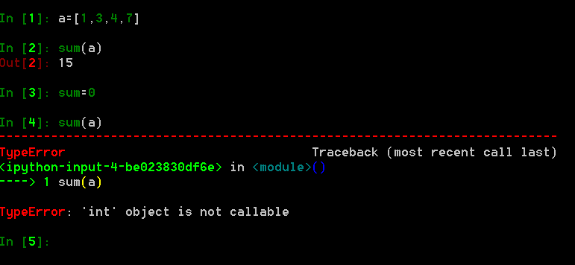
2、变量命名规则
2.2 变量和常量
举例：
a=[1,3,4,7] #列表
sum(a) #返回结果15
sum=0
sum(a)

Slide 45

单选题
2分
下面标识符哪个是合法的（ ）
A
I'm
B
_
C
3Q
D
for
提交

Slide 46
合法和非法变量名举例：
2.2 变量和常量
合法变量名 | 非法变量名
M | "m"
x1 | 1x
Tax_rate | tax rate
taxRate | taxRate!
Else | else

Slide 47
2.2 变量和常量
变量赋值：
>>> x = 3
创建了整型变量x，并赋值为3，再例如语句
>>> x = 'Hello world.'
创建了字符串变量x，并赋值为'Hello world.'。
凭空出现一个整型变量x
新的字符串变量，再也不是原来的x了

Slide 48
2.2 变量和常量
赋值语句的执行过程是：首先把等号右侧表达式的值计算出来，然后在内存中寻找一个位置把值存放进去，最后创建变量并指向这个内存地址。
>>> x = 3
Python中的变量并不直接存储值，而是存储了值的内存地址或者引用，这也是变量类型随时可以改变的原因。

Slide 49
2.2 变量和常量
在Python中，允许多个变量指向同一个值，例如：
>>> x = 3
>>> id(x)
1786684560
>>> y = x
>>> id(y)
1786684560
接着上面的代码再继续执行下面的代码：
>>> x += 6
>>> id(x)
1786684752
>>> y
3
>>> id(y)
1786684560
id()函数用来查看对象的内存地址

Slide 50
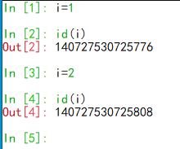
例：测试两个i是否为同一对象
2.2 变量和常量

Slide 51
2.2 变量和常量
Python采用的是基于值的内存管理方式，如果为不同变量赋值为相同值（仅适用于-5至256的整数和短字符串），这个值在内存中只有一份，多个变量指向同一块内存地址。
Python中的变量并不直接存储值，而是存储了值的内存地址或者引用，假如为不同变量赋值为相同值，这个值在内存中只有一份，多个变量指向同一块内存地址。
>>> x = 3
>>> id(x)
10417624
>>> y = 3
>>> id(y)
10417624
>>> x = [1, 1, 1, 1]
>>> id(x[0]) == id(x[1])
True

Slide 52
3、变量如何引用值
2.2 变量和常量
对于x=expression这样的赋值语句，可以这样理解：让x指向表达式的值。
注意：expression可以是任何结果为值的Python表达式。

Slide 53
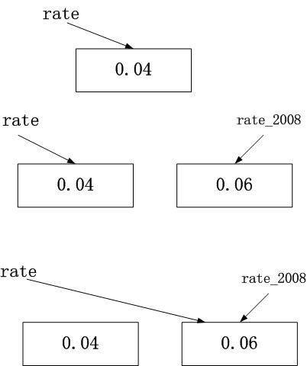
如执行下列赋值后的内存状况：
2.2 变量和常量
rate=0.04
rate_2008=0.06
rate=rate_2008
Python自动将其删除，称为垃圾收集

Slide 54
3、变量如何引用值
2.2 变量和常量
Python解释器会根据赋值或运算来自动推断变量类型。Python还是一种动态类型语言，变量的类型也是可以随时变化的。
>>> x = 3
>>> print(type(x))
<class 'int'>
>>> x = 'Hello world.'
>>> print(type(x)) #查看变量类型
<class 'str'>
>>> x = [1,2,3]
>>> print(type(x))
<class 'list'>
>>> isinstance(3, int) #测试对象是否是某个类型的实例
True
>>> isinstance('Hello world', str)
True

Slide 55
4、多重赋值
2.2 变量和常量
Python能够同时给多个变量赋值。
x,y,z=1,'China',2.5
print(x)
print(y)
print(z)
1
China
2.5

Slide 56
5、交换变量的值
2.2 变量和常量
两个变量的值互换，定义中间变量（其他高级语言均如此）
使用多重赋值实现两个变量的值互换。如：
a,b = 3,5
print(a,b)
a,b = b,a
print(a,b)
3 5
5 3

Slide 57
6、局部变量和全局变量
2.2 变量和常量
（1）局部变量
局部变量是只能在函数或代码块内使用的变量。
函数或代码段一旦结束，局部变量的生命周期也就结束。
局部变量的作用范围只在其被创建的函数内有效。

Slide 58
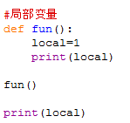
例：局部变量使用
2.2 变量和常量
此时已超出了local变量的作用范围
运行结果：
1
Traceback (most recent call last):
File "<ipython-input-11-6cb57d10509d>", line 1, in <module>
print(local)
NameError: name 'local' is not defined

Slide 59
（2）全局变量
2.2 变量和常量
全局变量是能够被不同的函数、类或文件共享的变量。
在函数之外定义的变量都可以称为全局变量。
全局变量可以被文件内部的任何函数和外部文件访问。
全局变量通常在文件的开始处定义。

Slide 60
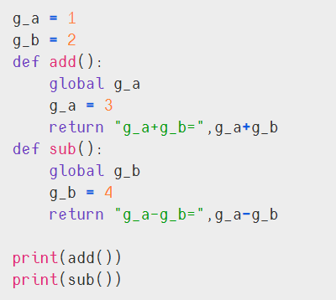


例：全局变量应用
2.2 变量和常量
运行结果：
如果没global呢？

Slide 61
7、常量
2.2 变量和常量
常量是一旦初始化后就不能改变的量。
python中没有专门定义常量的方式，通常使用大写变量名表示，仅仅是一种提示效果
NAME = ' tony' ( 本质还是变量)

Slide 62
主要内容
2.1
2.2
2.3
2.4
Python
编码规范
变量和常量
数据类型
运算符与
表达式

Slide 63
2.3 数据类型
数据类型是构成编程语言语法的基础。
不同的编程语言有不同的数据类型，但都具有常用的几种数据类型。
Python有六种内置的数据类型：
  Number 数字
  String 字符串
  Tuple 元组
  List 列表
  Set 集合
  Dictionary 字典

Slide 64
1、数字
2.3 数据类型
Python 3的数字类型分为：
1
2
3
4
整型
浮点型
布尔型
复数类型
使用Python编写程序时，不需要声明变量的类型。由Python内置的基本数据类型来管理变量，在程序的后台实现数值与类型的关联以及类型转换等操作。

Slide 65
2.3 数据类型
1、数字
整型（int）
整型的取值为整数，有正有负，如 2，-666，666 等。在Python3后不再区分整数和长整数（int和long）

Slide 66
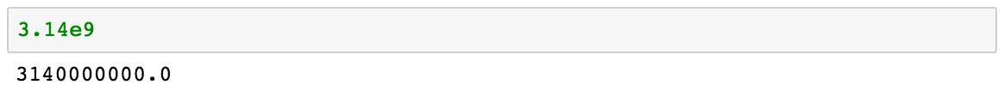
2.3 数据类型
1、数字
浮点型（float）
浮点型的取值为小数，当计算有精度要求时被使用,由于小数点可以在相应的二进制的不同位置浮动，故而称为浮点数
如 3.14，-6.66 等，但是如果是非常大或者非常小的浮点数，就需要使用科学计数法表示，用 e 代替 10 。

Slide 67
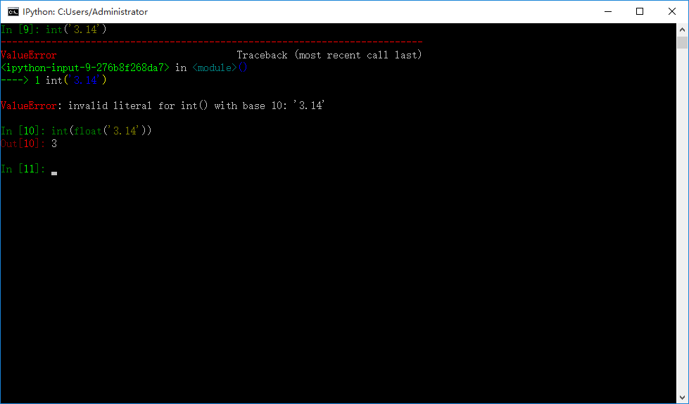
2.3 数据类型
1、数字
浮点型（float）
如果有字符串'3.14'，想要获取整数部分并解析为int，直接使用int()会出现ValueError错误，要先使用float()解析为float，接着再用int()获取int整数部分。

Slide 68
2.3 数据类型
1、数字
布尔型（bool）
布尔型（bool）
布尔型只有 True 和 False 两种值。比较运算和条件表达式都会产生 True 或 False
print (1>0)
True

Slide 69
2.3 数据类型
1、数字
布尔型（bool）
布尔型（bool）
布尔值可以进行 and 、 or 和 not 运算，not 运算为非运算，即把 True 变成 False ， False 变成 True 。
& 和 | 按位与运算符/ 按位或运算符

Slide 70
数值的表示：
2.3 数据类型
数值还可表示为八进制、十六进制和二进制。
八进制：以0o打头，0-7数字
十六进制：以0x打头，0-9数字，字母a-f
二进制：以0b打头，0-1数字

Slide 71

例如：
2.3 数据类型

Slide 72
进制转换函数：
2.3 数据类型
python默认地用十进制值显示，但它提供了内置的函数，允许我们把整数转换为其他进制的数字字符串：
  oct函数—十进制数转换为八进制数(octal)
  hex函数—将十进制转换为十六进制数(hexadecimal)
  bin函数—将十进制数转换为二进制(binary)
另一种方式：内置int函数会将一个数字的字符串转换为一个整数，并可以通过定义的第二个参数来确定第一个数字字符串参数的进制。

Slide 73

例如：
2.3 数据类型

Slide 74
2.3 数据类型
2、字符串
字符串（str）
字符串是以两个单引号或两个双引号包裹起来的文本
字符串 Jump Shot 包括 J，u，m，p，空格，S，h，o，t 这9个字符

Slide 75
2.3 数据类型
2、字符串
转义字符：字符串里常常存在一些如换行、制表符等有特殊含义的字符，这些字符称之为转义字符
比如 \n 表示换行， \t 表示制表符，Python还允许用 r”” 表示“ ”内部的字符串默认不转义

Slide 76
2.3 数据类型
>>> x = 'Hello world.' #使用单引号作为定界符
>>> x = "Python is a great language." #使用双引号作为定界符
>>> x = '''Tom said, "Let's go."''' #不同定界符之间可以互相嵌套
>>> print(x)
Tom said, "Let's go."
>>> x = 'good ' + 'morning' #连接字符串
>>> x
'good morning'
>>> x = 'good ''morning' #连接字符串，仅适用于字符串常量
>>> x
'good morning'
>>> x = 'good '
>>> x = x'morning' #不适用于字符串变量
SyntaxError: invalid syntax
>>> x = x + 'morning' #字符串变量之间的连接可以使用加号
>>> x
'good morning'

Slide 77
2.4 运算符与表达式
Python的运算符包括算术运算符、关系运算符和逻辑运算符。
表达式是由数字或字符串和运算符组成的有意义的式子。
算术运算符
比较（关系）运算符
赋值运算符
逻辑运算符
位运算符
成员运算符
身份运算符
运算符优先级

Slide 78
1、算术运算符
2.4 运算符与表达式
（1）整数运算
名 称 | 运算符
加 | +
减 | —
乘 | *
除 | /
整除 | //
求余 | %
乘方 | **

Slide 79
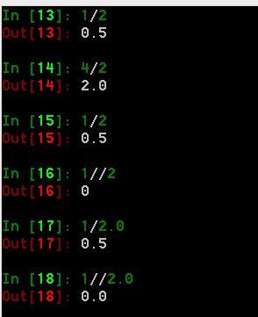
2.4 运算符与表达式
1、算术运算符
（1）整数运算
Notes:
我们通过导入Python 2内置的`__future__`模块，来使用Python 3中一些与Python 2不兼容的关键字和特性，所以我们想要在Python 2中表现Python 3中的整除，就可以通过`from __future__ import division`实现
Python 2与Python 3整除上的差异在于第一句，Python 2中的“/”与“//”的效果一样，所以Python还提供了一个余数运算“%“。
而在Python 3中的“/”更接近于我们数学上除法的概念。

Slide 80
2.4 运算符与表达式
1、算术运算符
运算顺序：
Python算术运算的规则与常规算术的规则相同。
运算符优先级遵循的规则为：算术运算符优先级最高，其次是位运算符、成员运算符、关系运算符、逻辑运算符等，算术运算符遵循“先乘除，后加减”的基本运算原则。
虽然Python运算符有一套严格的优先级规则，但是强烈建议在编写复杂表达式时使用圆括号来明确说明其中的逻辑来提高代码可读性。

Slide 81

2.4 运算符与表达式
1、算术运算符和算术表达式
长度不受限制：
与其他大多数编程语言不同，Python对整数的长度没有限制，可以执行数十位甚至数百数千位的整数运算。
如：27**100

Slide 82
（2）浮点数运算
2.4 运算符与表达式
1、算术运算符
在Python中，浮点数是带小数点的数字。
例如：-3.1、2.999和-4.0都是浮点数。
所有适合用于整数的算术运算符都可用于浮点数，包括%（求余）和//（整除）。

Slide 83


① 浮点数的表示
2.4 运算符与表达式
1、算术运算符
（2）浮点数运算
对于非常大或非常小的浮点数，通常用科学记数法表示。
例如：
例如：

Slide 84
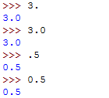
灵活的小数表示方法：
2.4 运算符与表达式
1、算术运算符
（2）浮点数运算
① 浮点数的表示

Slide 85

② 溢出
2.4 运算符与表达式
1、算术运算符
（2）浮点数运算
与整数不同，浮点数存在上限和下限，超出上限或下限将导致溢出错误。
Python可能不对溢出错误进行提示，程序员应将此问题考虑在内，以避免溢出。
例如：

Slide 86

③ 精度有限
2.4 运算符与表达式
1、算术运算符
（2）浮点数运算
在计算机中，数字用二进制表示，但并非所有的浮点数都可用二进制精确表示。
如：
对多数程序来说，小数点之后包含17位足够了，但如果执行大量计算时小误差会累计为大误差，当需要进行精密计算时，必须考虑细微的浮点数误差，避免它们累积出大误差。
一般而言，应优先考虑使用整数，因为它们更精确且不会溢出（Python中）。

Slide 87
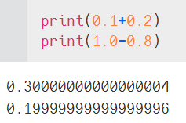
2.4 运算符与表达式
浮点数的精度问题
IEEE 754浮点运算标准。Python也遵守此标准
标准不使用小数点，而是使用分数和指数表示小数，有些小数无法用有限的分数表示。
如果需要处理小数，使用decimal.Decimal类

Slide 88
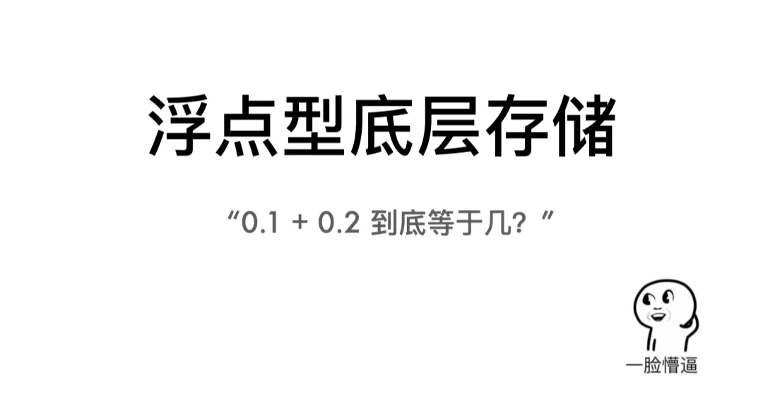
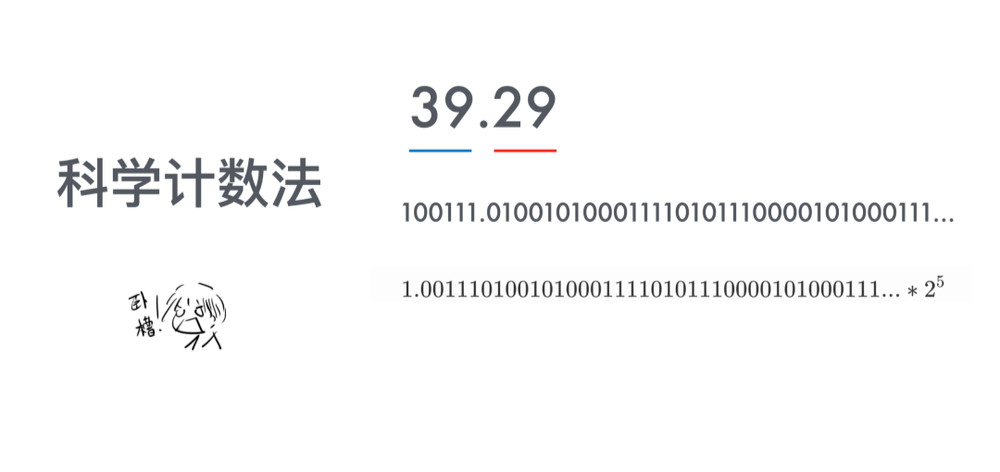
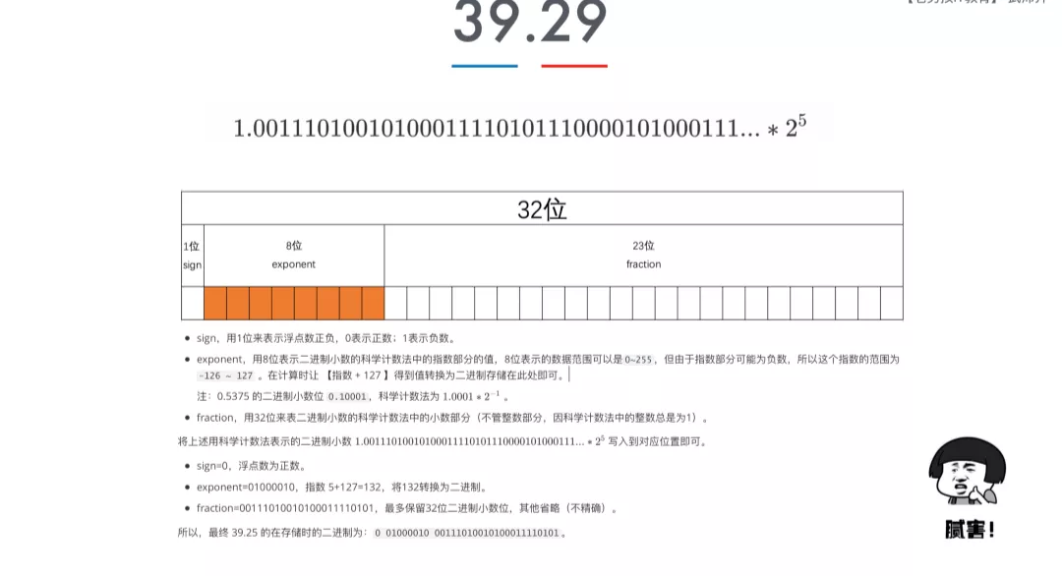
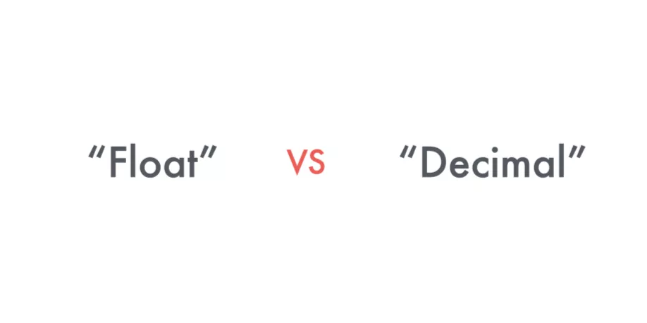
2.4 运算符与表达式
浮点数的精度问题
https://mp.weixin.qq.com/s?__biz=MzU3ODkwNDM3Mw==&mid=2247487608&idx=1&sn=918025bb4471de71b1d5b7e3b80eb4aa&chksm=fd6f1822ca1891346bed9c37792021eb3adb64daed90c9319a9b9b4c2be42f066fd2839b60eb&mpshare=1&scene=23&srcid=0826IDMMO533MAYYX3hPpmq3&sharer_sharetime=1599527704294&sharer_shareid=13ec7948a8273a20cb7c7aa012ee7776#rd

Slide 89
2.4 运算符与表达式
如何处理浮点数精度问题：
【方法一】利用round方法:
【方法二】利用decimal模块:
from decimal import Decimal
from decimal import getcontext
Decimal('0.8')*Decimal('3')
getcontext().prec = 4
Decimal('1.0')/Decimal('3')
round(0.8*3,1)

Slide 90
2.4 运算符与表达式
如何处理浮点数精度问题：保存小数位数
round(a,2) # 第一种方式
'%.2f' % a # 第二种方式
Decimal('5.000').quantize(Decimal('0.00')) # 第三种方式
当需要输出的结果要求有两位小数的时候，字符串形式的：'%.2f' % a 方式最好，其次用Decimal。
需要注意的：
1. 可以传递给Decimal整型或者字符串参数，但不能是浮点数据，因为浮点数据本身就不准确。（Decimal.from_float(3.2)）
2. Decimal还可以用来限定数据的总位数。getcontext().prec
3. 使用decimal函数就可以将单精度的浮点数变为双精度的浮点数，计算的结果就基本上趋近于准确结果了。

Slide 91
（3）常用数学函数
2.4 运算符与表达式
1、算术运算符
函数 | 描述
ceil(x) | 大于或等于x的整数
cos(x) | x的余弦
degrees(x) | 将x弧度转换为度数
exp(x) | e的x次方
fatorial(n) | 计算n的阶乘
log(x) | 以e为底的x的对数
log(x,b) | 以b为底的x的对数
pow(x,y) | x的y次方
radians(x) | 将x度转换为弧度数
sin(x) | x的正弦
sqrt(x) | x的平方根
tan(x) | x的正切

Slide 92
（4）+运算符除了用于算术加法以外，还可以用于列表、元组、字符串的连接，但不支持不同类型的对象之间相加或连接。
>>> [1, 2, 3] + [4, 5, 6] #连接两个列表
[1, 2, 3, 4, 5, 6]
>>> (1, 2, 3) + (4,) #连接两个元组
(1, 2, 3, 4)
>>> 'abcd' + '1234' #连接两个字符串
'abcd1234'
>>> 'A' + 1 #不支持字符与数字相加，抛出异常
TypeError: Can't convert 'int' object to str implicitly
>>> True + 3 #Python内部把True当作1处理
4
>>> False + 3 #把False当作0处理
3
2.4 运算符与表达式
1、算术运算符

Slide 93
（5）*运算符除了表示算术乘法，还可用于列表、元组、字符串这几个序列类型与整数的乘法，表示序列元素的重复，生成新的序列对象。字典和集合不支持与整数的相乘，因为其中的元素是不允许重复的。
>>> True * 3
3
>>> False * 3
0
>>> [1, 2, 3] * 3
[1, 2, 3, 1, 2, 3, 1, 2, 3]
>>> (1, 2, 3) * 3
(1, 2, 3, 1, 2, 3, 1, 2, 3)
>>> 'abc' * 3
'abcabcabc'
2.4 运算符与表达式
1、算术运算符
**运算符表示幂乘

Slide 94
（6）运算符/和//在Python中分别表示算术除法和算术求整商（floor division）。
>>> 3 / 2 #数学意义上的除法
1.5
>>> 15 // 4 #如果两个操作数都是整数，结果为整数
3
>>> 15.0 // 4 #如果操作数中有实数，结果为实数形式的整数值
3.0
>>> -15//4 #向下取整
-4
2.4 运算符与表达式
1、算术运算符

Slide 95
（7）%运算符可以用于整数或实数的求余数运算，还可以用于字符串格式化，但是这种用法并不推荐。
>>> 789 % 23 #余数
7
>>> 123.45 % 3.2 #可以对实数进行余数运算，注意精度问题
1.849999999999996
>>> '%c, %d' % (65, 65) #把65分别格式化为字符和整数
'A, 65'
>>> '%f,%s' % (65, 65) #把65分别格式化为实数和字符串
'65.000000,65'
2.4 运算符与表达式
1、算术运算符

Slide 96
2、关系运算符和关系表达式
2.4 运算符与表达式
关系运算符 | 关系表达式 | 描述 | 优先级
< | x<y | 小于 | 优先级相等；但优先级大于==和!=
> | x>y | 大于
<= | x<=y | 小于等于
>= | x>=y | 大于等于
== | x==y | 等于 | 优先级相等
!= | x!=y | 不等于
算术运算符的优先级高于关系运算符

Slide 97
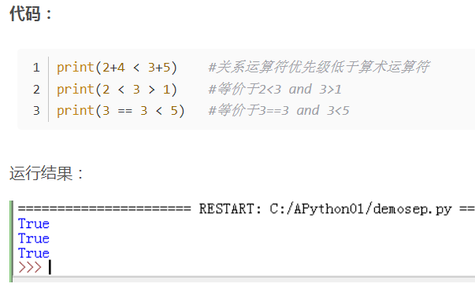
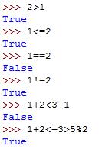
例如：
2.4 运算符与表达式

Slide 98
3、逻辑运算符和逻辑表达式
2.4 运算符与表达式
逻辑运算符 | 逻辑表达式 | 描述 | 优先级
and | x and y | 逻辑与，当x为True时，才计算y | 优先级相等
or | x or y | 逻辑或，当x为False时，才计算y
not | not x | 逻辑非 | 优先级大于and和or
== | x==y | 逻辑相等 | 优先级相等，优先级大于not
!= | x!=y | 逻辑不等

Slide 99
2.4 运算符与表达式
4、身份运算符
运算符 | 描述 | 实例
is | is 是判断两个标识符是不是引用自一个对象 | x is y, 如果引用的是同一个对象则返回 True，否则返回 False
is not | is not 是判断两个标识符是不是引用自不同对象 | x is not y ，如果引用的不是同一个对象则返回结果 True，否则返回 False。

Slide 100
2.4 运算符与表达式
4、身份运算符

Slide 101
2.4 运算符与表达式
5、成员运算符
运算符 | 描述 | 实例
in | 如果在指定的序列中找到值返回 True，否则返回 False。 | x 在 y 序列中 , 如果 x 在 y 序列中返回 True。
not in | 如果在指定的序列中没有找到值返回 True，否则返回 False。 | x 不在 y 序列中 , 如果 x 不在 y 序列中返回 True。

Slide 102
2.4 运算符与表达式
5、成员运算符

Slide 103
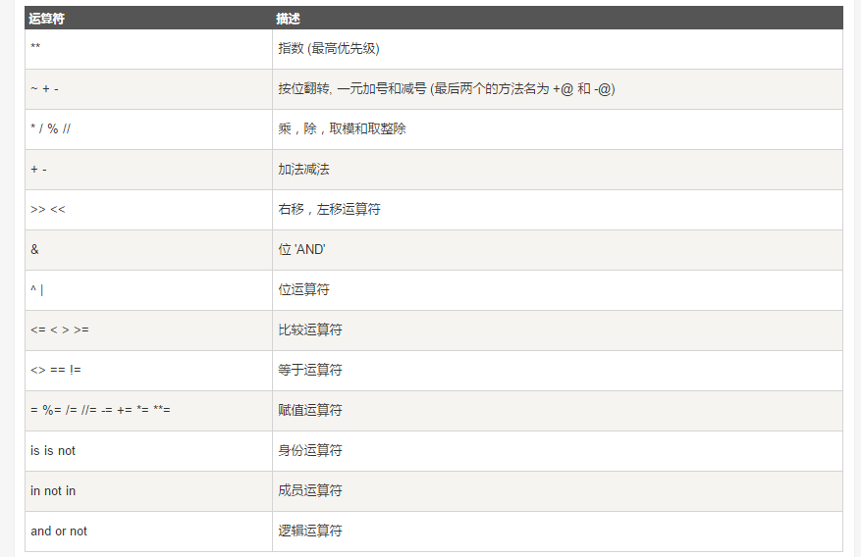
6、运算符的优先级
2.4 运算符与表达式

Slide 104
补充
输入与输出
input()和print()是Python的基本输入输出函数，前者用来接收用户的键盘输入，后者用来把数据以指定的格式输出到标准控制台或指定的文件对象。不论用户输入什么内容，input()一律返回字符串对待，必要的时候可以使用内置函数int()、float()或eval()对用户输入的内容进行类型转换。
eval()函数用来执行一个字符串表达式,并返回表达式的值

Slide 105
补充
输入与输出
>>> x = input('Please input: ')
Please input: 345
>>> x
'345'
>>> type(x) #把用户的输入作为字符串对待
<class 'str'>
>>> int(x) #转换为整数
345
>>> eval(x) #对字符串求值，或类型转换
345
>>> x = input('Please input: ')
Please input: [1, 2, 3]
>>> x
'[1, 2, 3]'
>>> type(x)
<class 'str'>
>>> eval(x)
[1, 2, 3]

Slide 106
输入与输出
内置函数print()用于输出信息到标准控制台或指定文件，语法格式为：
print(value1, value2, ..., sep=' ', end='\n', file=sys.stdout, flush=False)
sep参数之前为需要输出的内容（可以有多个）；
sep参数用于指定数据之间的分隔符，默认为空格；
end参数用于指定输出完数据之后再输出什么字符；
file参数用于指定输出位置，默认为标准控制台，也可以重定向输出到文件。
flush是否强制打印输出。True：强制将内存中的东西显示在屏幕上，同时清空缓存
>>> print(1, 3, 5, 7, sep='\t') #修改默认分隔符
1 3 5 7
>>> for i in range(10): #修改end参数，每个输出之后不换行
print(i, end=' ')
0 1 2 3 4 5 6 7 8 9
>>> with open('test.txt', 'a+') as fp:
print('Hello world!', file=fp) #重定向，将内容输出到文件中

Slide 107
作业：
1、利用课后时间实践课程中涉及的所有知识点。
2、实践教材第1章内容（Jupyter, VSCode, PyCharm）

Slide 108
例：用户输入一个三位自然数，计算并输出其百位、十位和个位上的数字。
x = input('请输入一个三位数：')
x = int(x)
a = x // 100
b = x // 10 % 10
c = x % 10
print(a, b, c)
想一想，还有别的办法吗？

Slide 109
还可以这样写
x = input('请输入一个三位数：')
x = int(x)
a, b = divmod(x, 100)
b, c = divmod(b, 10)
print(a, b, c)
注：divmod函数接收两个数字类型（非复数）参数，返回一个包含商和余数的元组(a // b, a % b)
还可以再简单些吗？

Slide 110
居然可以这样？OMG
x = input('请输入一个三位数：')
a, b, c = map(int, x)
print(a, b, c)
注：map() 会根据提供的函数对指定序列做映射。

